Slide 1
L’Epreuve Anticipée de Français (E.A.F) 2021

Slide 2
L’EPREUVE ECRITE

Slide 3
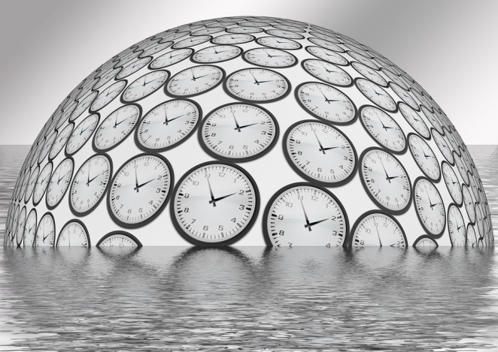
Durée : 4 heures
Coefficient : 5
Date : mi-juin
Lieu : Inconnu

Slide 4
Le candidat se présente 30 minutes avant l’horaire de l’oral indiqué avec
sa convocation,
une pièce d’identité,
une trousse complète,
de l’eau et de petites choses à grignoter,
une montre (non connectée, téléphone interdit)
Les copies et feuilles de brouillon sont fournies.

Slide 5
Le candidat a le choix entre
Le commentaire d’un texte littéraire (poésie, extrait d’un roman ou d’une pièce de théâtre, de la littérature d’idées) - qui ne provient pas d'une des œuvres au programme.
Le candidat compose un devoir qui présente de manière organisée ce qu'il a retenu de sa lecture et justifie par des analyses précises son interprétation et ses jugements personnels.
Le sujet est formulé de manière à guider le candidat.
Cette production écrite est notée sur 20.
OU
La dissertation sur œuvre intégrale au programme + parcours :
Le sujet porte sur une question littéraire inspirée par l'œuvre intégrale et l’intitulé du parcours. Pour développer son argumentation, le candidat s'appuie essentiellement sur sa connaissance de l'œuvre intégrale et, si possible, des textes étudiés pendant l'année ; il peut aussi faire appel à ses lectures et à sa culture personnelles.
Cette production écrite est notée sur 20

Slide 6
L’EPREUVE ORALE

Slide 7
Durée : 30 mn de préparation et
20 mn de passage
Coefficient : 5
Date : fin juin-début juillet (?)
Lieu : Inconnu

Slide 8
Le candidat se présente 30 minutes avant l’horaire de l’oral indiqué avec
sa convocation,
une pièce d’identité,
une trousse complète,
de l’eau
son récapitulatif des œuvres et les photocopies des textes étudiés en double exemplaire.
Les feuilles de brouillon seront fournies par l’examinateur.

Slide 9
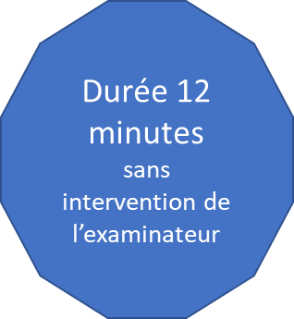
1ère partie : exposé sur un texte étudié sur 12 points
L’examinateur choisit, dans le récapitulatif des textes étudiés, un des 12 textes étudiés pendant l’année. (Celui-ci ne peut excéder 20 lignes. S’il est trop long, l’examinateur en sélectionne une partie.)
Il pose une question de grammaire sur un petit passage du texte.
Le candidat dispose de 30 mn de préparation, avec le texte vierge, pendant lesquels il prend des notes qu’il gardera lors de l’exposé
3 étapes à préparer pour cet exposé:
① Une lecture expressive du texte ou d’un extrait du texte
② Une explication de ce texte constitué d’
▪ une introduction avec
la présentation le texte : titre, auteur, date de parution, le genre littéraire
la situation du passage dans l’œuvre
une problématique
les mouvements du texte c’est-à-dire le plan du texte
▪ un développement qui explique le texte linéairement avec analyses des procédés et interprétation
▪ une petite conclusion avec une ouverture sur un autre texte ou sur la suite du livre
③La réponse à la question de grammaire

Slide 10
Remarques
Il ne s’agit pas d’apprendre par cœur les lectures linéaires ou les commentaires faits en classe mais de bien les travailler pour comprendre et faire votre propre explication du texte
Attention à ne pas résumer ou paraphraser , vous devez vous appuyer sur les procédés pour interpréter le texte. Il faut répondre aux 2 questions: Que nous dit l’auteur ? Comment ?
Le passage sur lequel vous serez interrogé pourra être plus court que celui expliqué en classe

Slide 11
2ème partie : présentation d’une œuvre sur 8 points
« le candidat présente brièvement l’œuvre qu’il a choisie
▪ références précises ( titre, date de publication, genre littéraire),
▪ quelques informations sur l’auteur -intéressantes pour comprendre l’œuvre-
▪ résumé rapide ou thèmes abordés
et expose les raisons de son choix , raisons personnelles et sensibles.
Il faut montrer que vous avez bien lu l’œuvre, ce que vous a apporté cette lecture, ce que vous avez aimé ou ce que vous n’avez pas aimé, ce qui vous a touché(e), ce qui vous a posé des difficultés… et tout ce que vous avez fait pour approfondir votre lecture,
« le candidat répond aux questions de l’examinateur
(voir diapo suivante)
3 minutes
5 minutes

Slide 12
Œuvres étudiées parmi lesquelles choisir celle que vous présenterez
1. Le théâtre du XVIIe siècle au XXI° siècle : Spectacle et comédie.
Molière, Le Malade imaginaire / Ionesco, Le Roi se meurt
2. La poésie du XIXe siècle au XXIe siècle : Alchimie poétique : la boue et l'or.
Baudelaire, Les Fleurs du mal / Queneau, Chêne et Chien
3. Le roman et le récit du Moyen Âge au XXIe siècle : Le personnage de roman, esthétiques et valeurs.
Stendhal, Le Rouge et le Noir / Juliet, Lambeaux
4. La littérature d’idées du XVIe siècle au XVIIIe siècle : Notre monde vient d'en trouver un autre.
Montaigne, Essais, « Les Cannibales », « Les Coches »
Diderot, Jacques le Fataliste et son maître

Slide 13
Quelques exemples de questions que peut vous poser l’examinateur
- Que vous a apporté la lecture de cette œuvre ?
- Que pensez-vous de la fin de l’œuvre ? Avez-vous eu envie d’imaginer un autre dénouement ?
- À quel personnage trouvez-vous que l’on puisse le plus s’attacher ? Pourquoi ?
- Quelle idée avancée par l’auteur vous interpelle le plus ?
- Avez-vous des points de désaccord avec l’auteur / le narrateur / le personnage principal ?
- Pourriez-vous imaginer un autre titre pour cette œuvre ?
- Si vous étiez éditeur, que choisiriez-vous comme illustration pour la première de couverture ?
- Quelles activités d’appropriation avez-vous conduites sur cette œuvre ?
- En quoi cette œuvre peut-elle encore intéresser un lecteur contemporain ?
- Avez-vous trouvé la lecture de l’œuvre aisée ? Pourquoi ?
- Pourriez-vous mettre cette œuvre en lien avec un tableau ? un film ? un autre livre ?

Slide 14
Travaillez sérieusement
mais sereinement,
faites-vous confiance,
en donnant le meilleur de vous-même,
vous allez y arriver!

